Slide 1

В 2019г.Досугово-спортивная работа с населением в районе Бирюлево Восточное
г. Москвы проводилась Государственным бюджетным учреждением города Москвы «Досугово-спортивный центр «Дружба», которое осуществляло свою деятельность в соответствии с Уставом ГБУ ДСЦ «Дружба», Государственным заданием, Программой работы учреждения
Работа велась в 7 нежилых помещениях переданных в оперативное управление, а так же на 43 дворовых спортивных площадках, Бирюлевском Дендропарке, на спортивных площадках образовательных учреждений района Бирюлево Восточное.

Slide 2
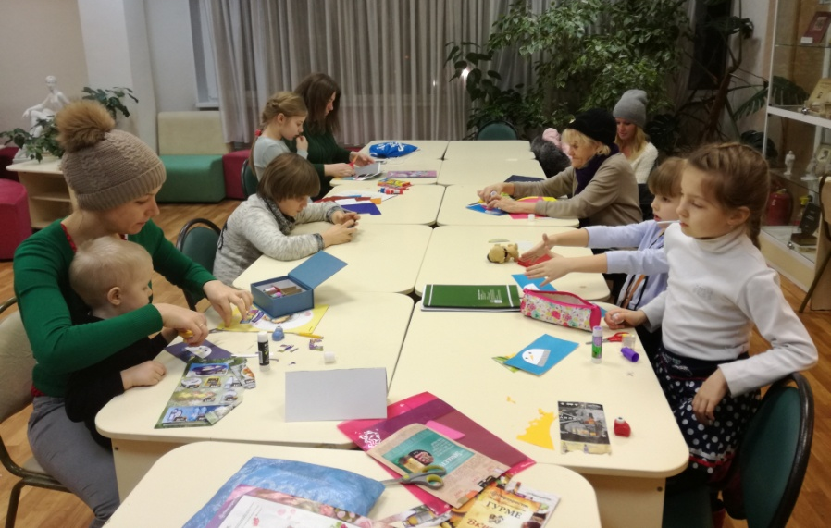
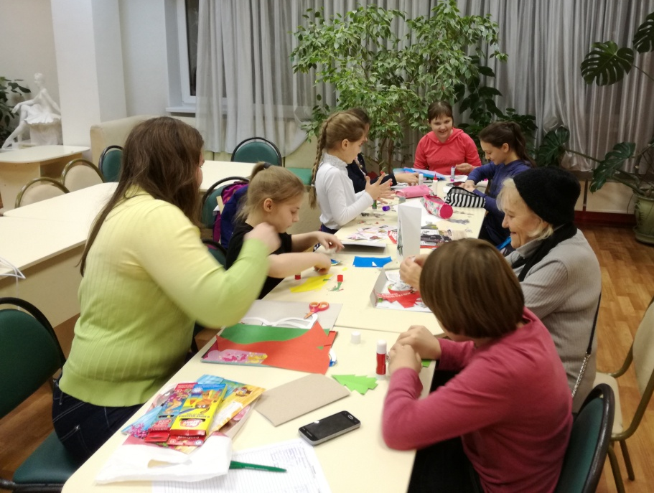
Была организована работа 20 клубных объединений студий, мастерских и кружков досугового направления (численность занимающихся 580 чел.),
10 клубов, студий, кружков и секций физкультурно-оздоровительного и спортивного направления (численность занимающихся 410 чел.).

Slide 3
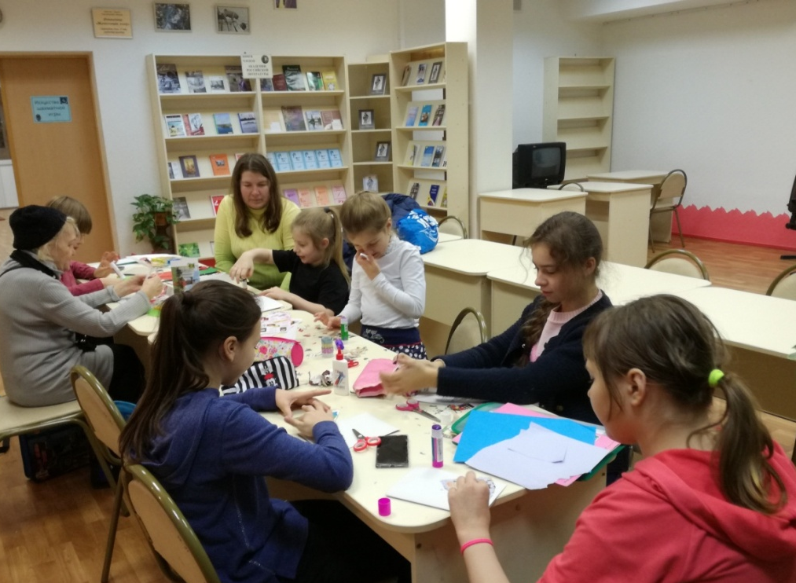
Общее количество занимающихся в ГБУ ДСЦ «Дружба» составило 1150 человек, что на 24 человек больше запланированного в Государственном задании.

Slide 4
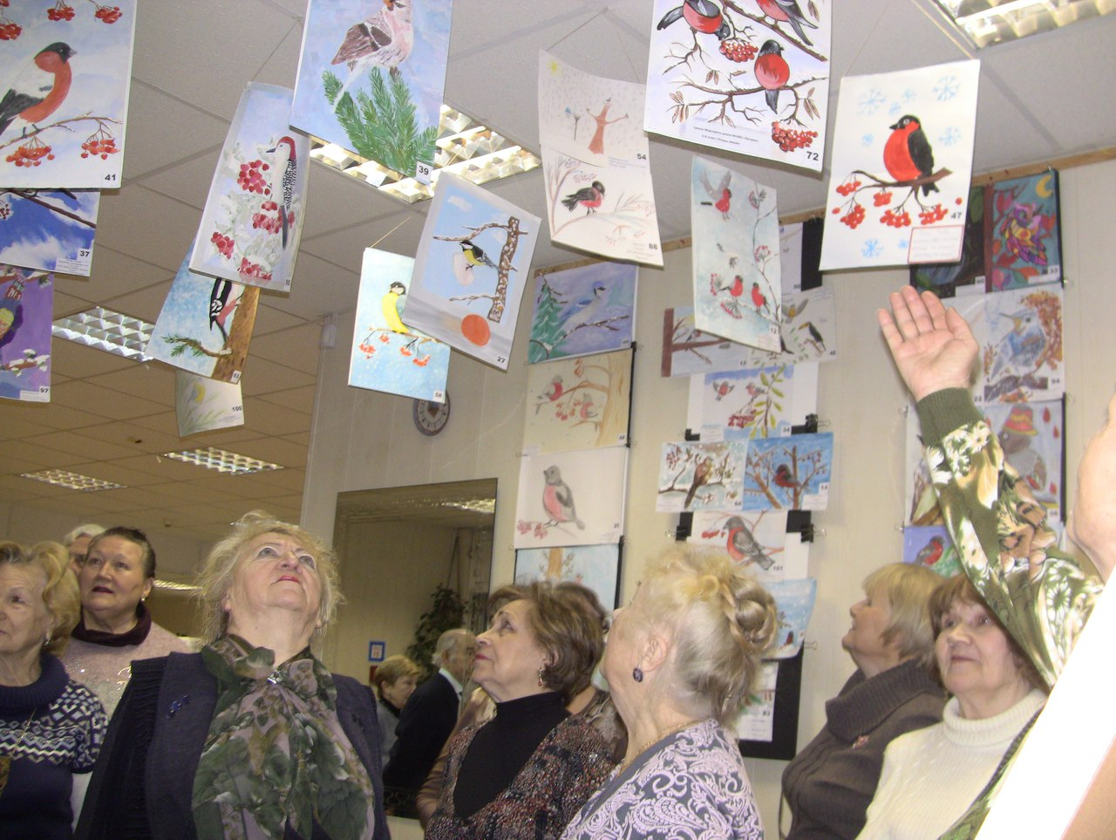
За текущий период проведено:
134 досуговых и
34 спортивных мероприятий. Количество участников мероприятий составило 7680 человек.

Slide 5
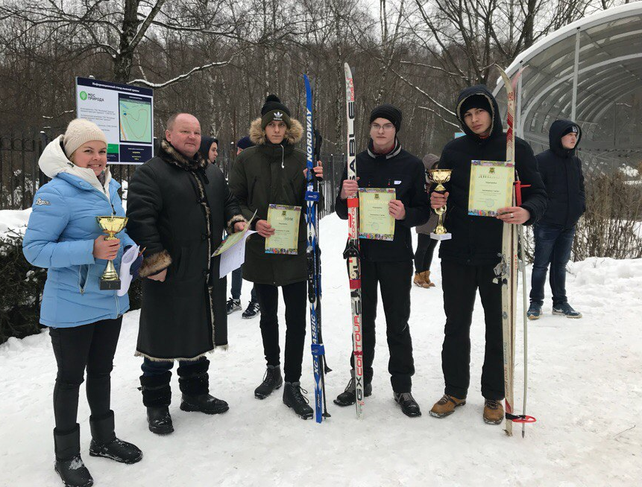
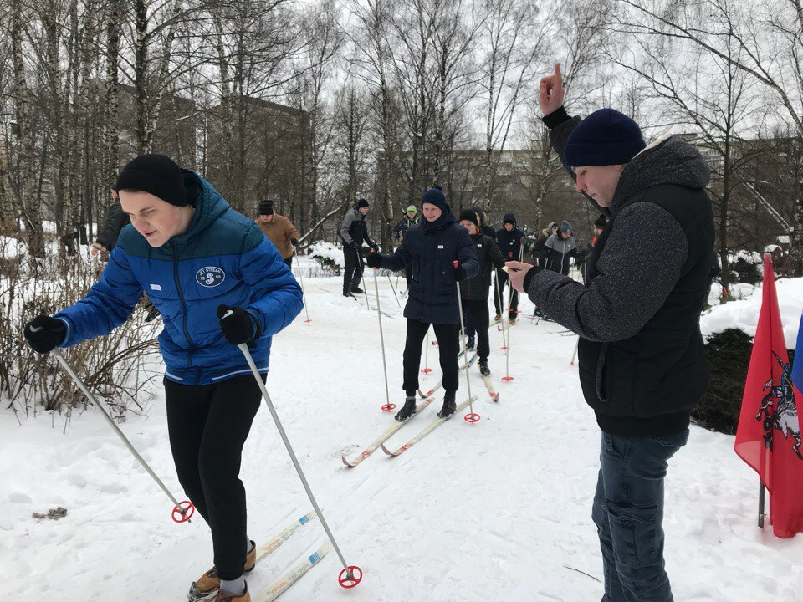
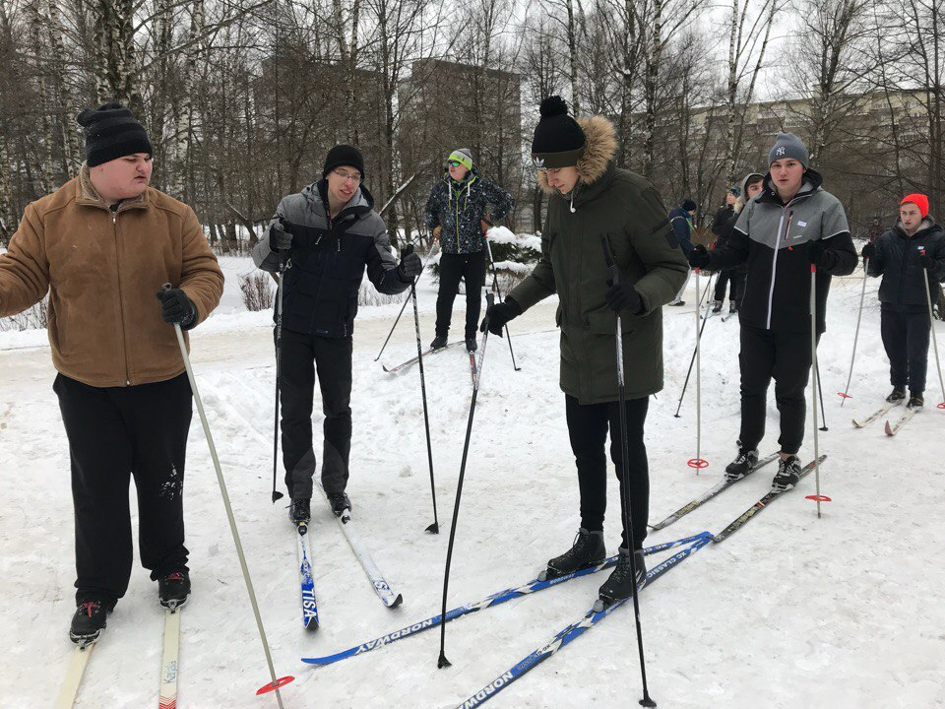
ГБУ «ДСЦ «Дружба» предоставляет услуги на безвозмездной основе всем жителям района в возрасте от 2 до 80 лет в основном, это дети из многодетных семей, малообеспеченных семей, дети из семей
с одним родителем, пенсионеры, жители
с ограниченными возможностями здоровья.

Slide 6
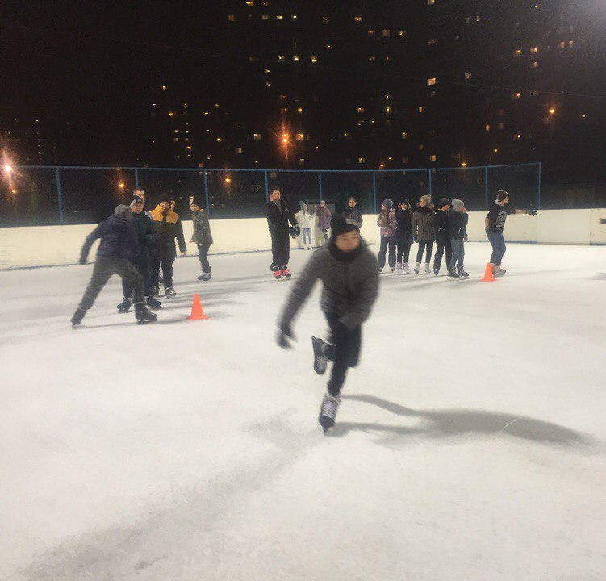
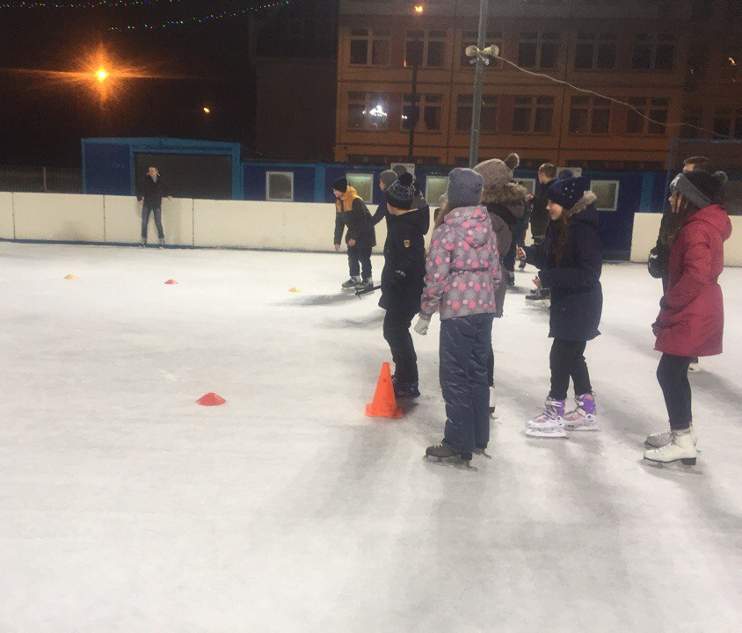
Ведется работа с 22 подростками, состоящих на учете в Комиссии по делам несовершеннолетних, которые посещают занятия в учреждении
( 5 человек в семейном клубе «Светлица», 8 подростков в стрелковой секции, 2 подростка в секции «Волейбол», 5 подростков в секции «Дартс», 2 девочки в кружке «Рукоделие»).

Slide 7
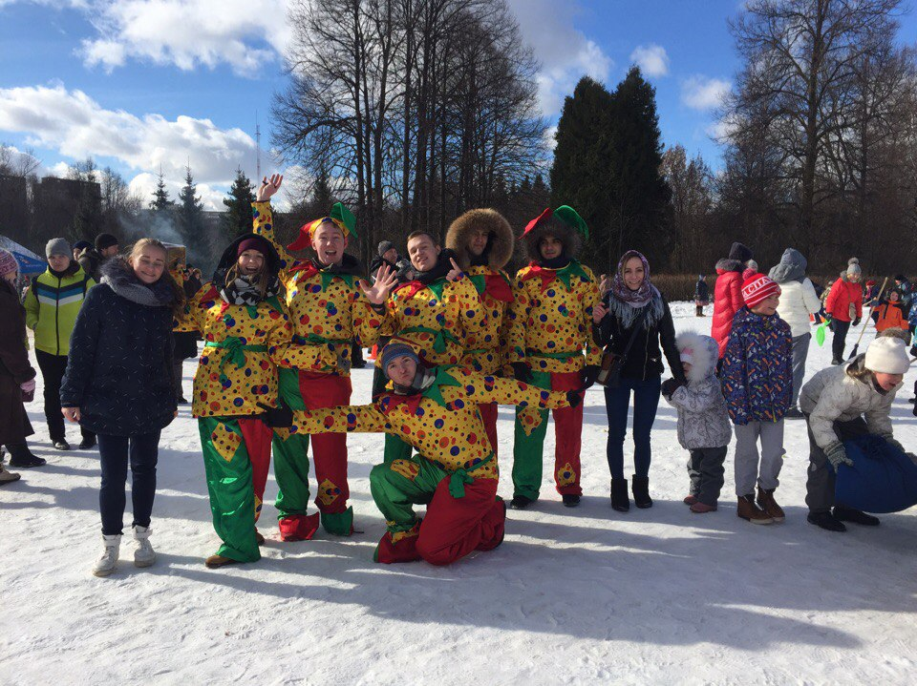
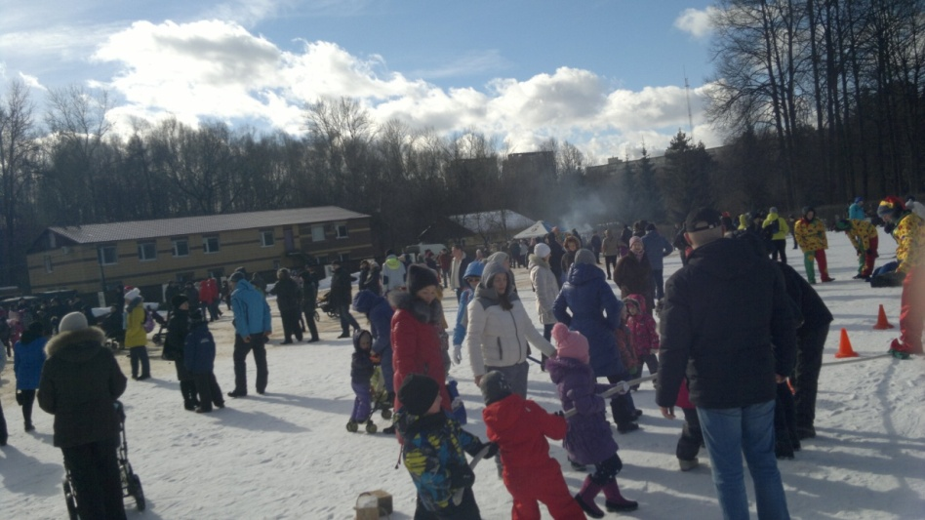
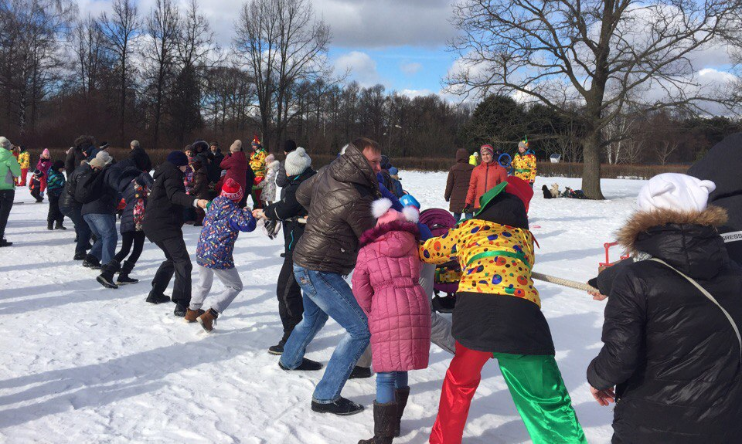
Дополнительно было организовано и проведено
1 окружное досугово-спортивных мероприятия: «Широкая масленица» которое прошло в Бирюлевском Дендропарке (охват населения 400 человек)

Slide 8
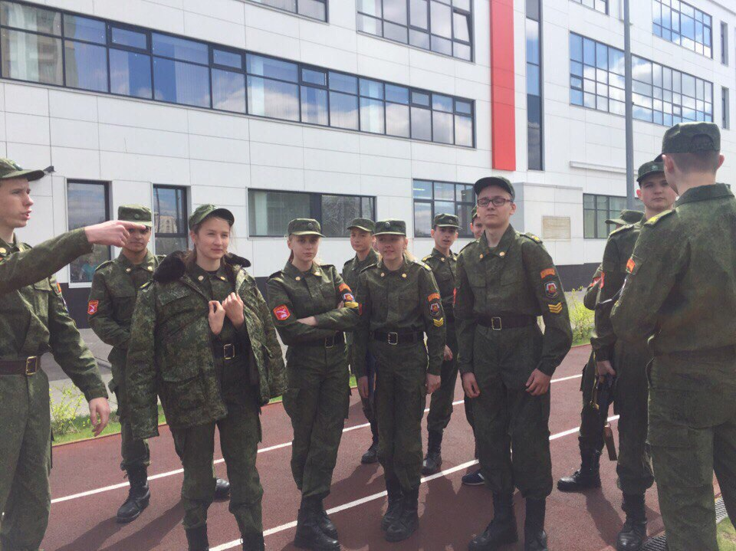
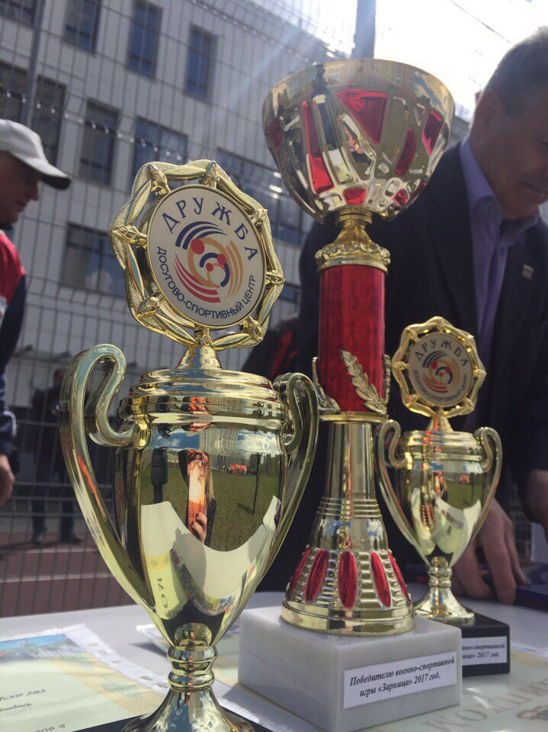
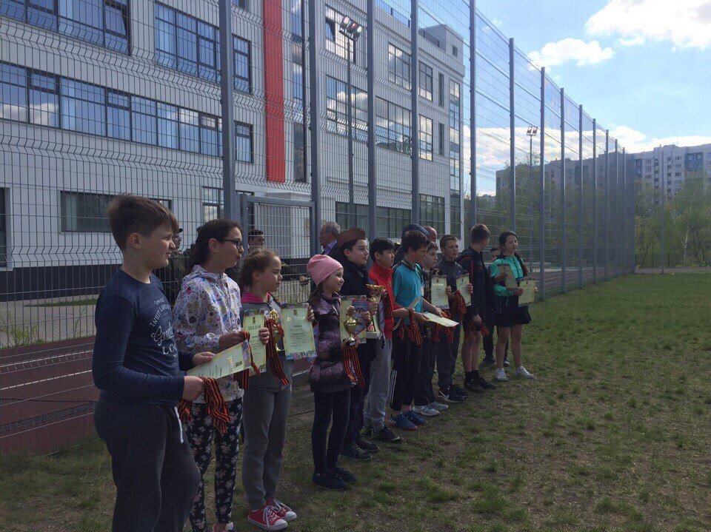
Военно-патриотическая
работа!

Slide 9
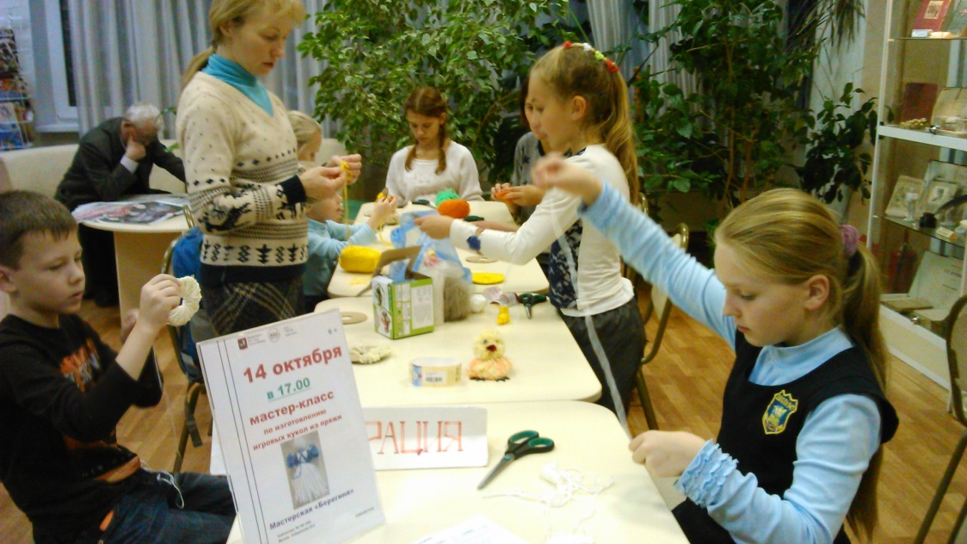
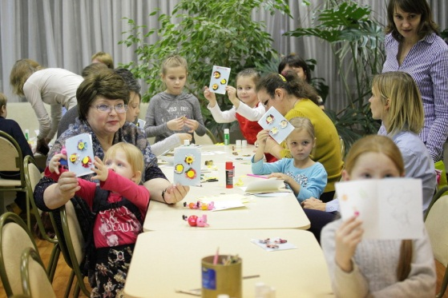
В 20 досуговых объединений, из которых 15 работают на бесплатной основе, для различных возрастных категорий: это студия для самых маленьких, «География для малышей», «Смекалочка», «Славянские умельцы», «Детские шахматы», «Семейный клуб Светлица», кружок «Рукоделие», клубное объединение «Знайка»
( 4 направления), фото кружок,
Ди-Джей клуб и «Фортепиано».
В студии «Экспериментаторы»
и в мастерской «Берегиня» занимаются не только дети, но и активное участие принимают сами родители.

Slide 10
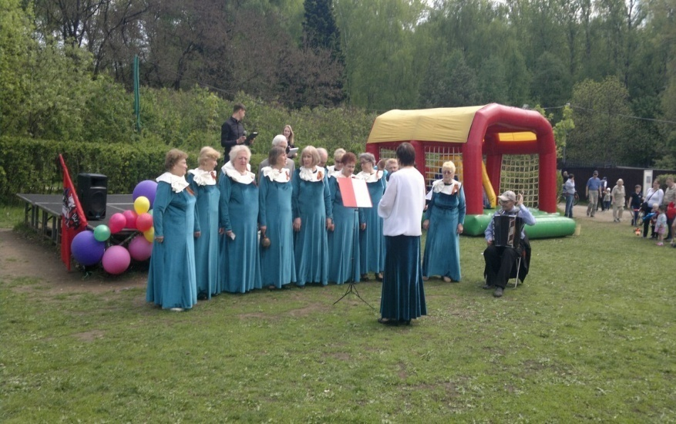
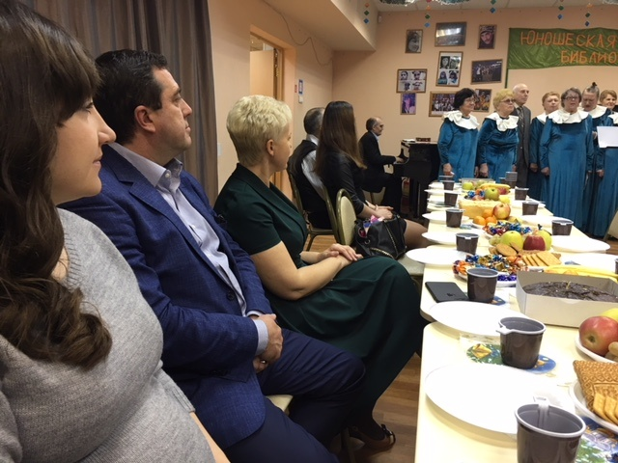
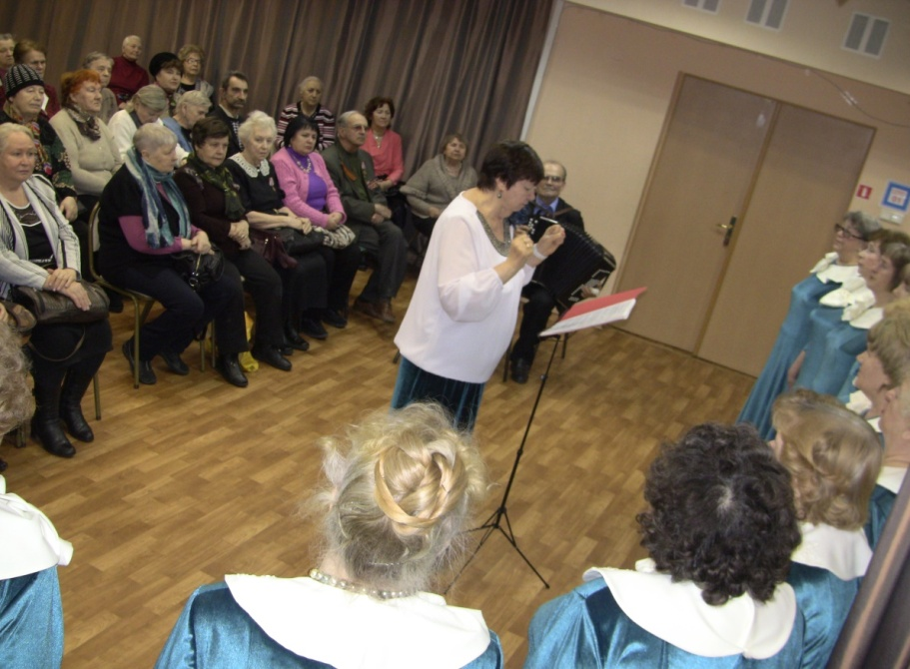
Большую общественно-значимую работу проводит хор ветеранов «Рябинушка», выступая на различных площадках района и округа.

Slide 11
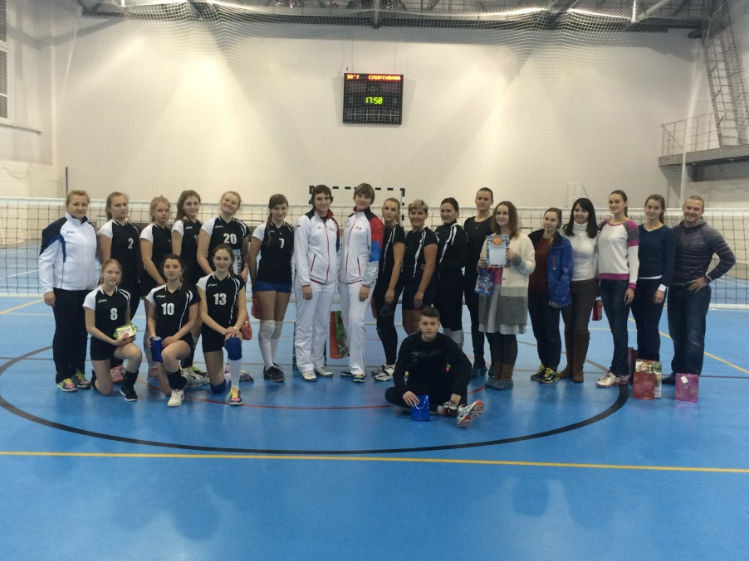
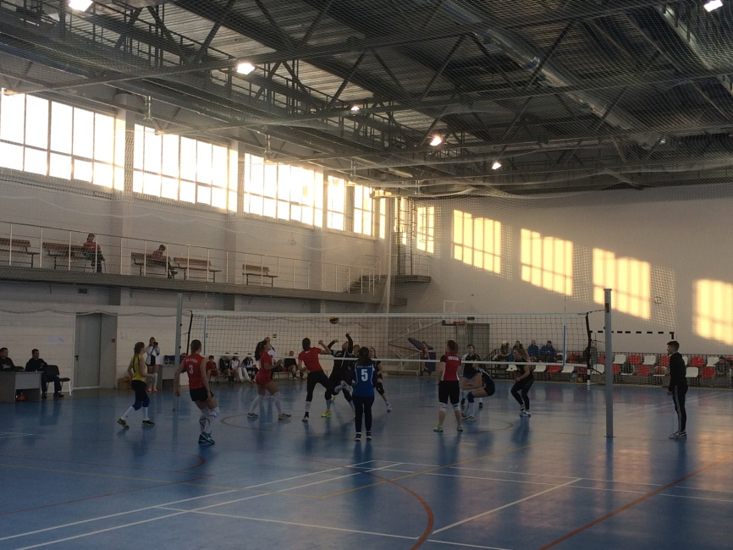
Спортивные секции, которых в районе 10 (волейбол, шахматы, футбол, дартс, скандинавская ходьба, адаптивная физкультура, новус, жульбак, стрелковая секция, секция обучения катанию на коньках и роликах, предлагают занятия населению практически для любого возраста.

Slide 12
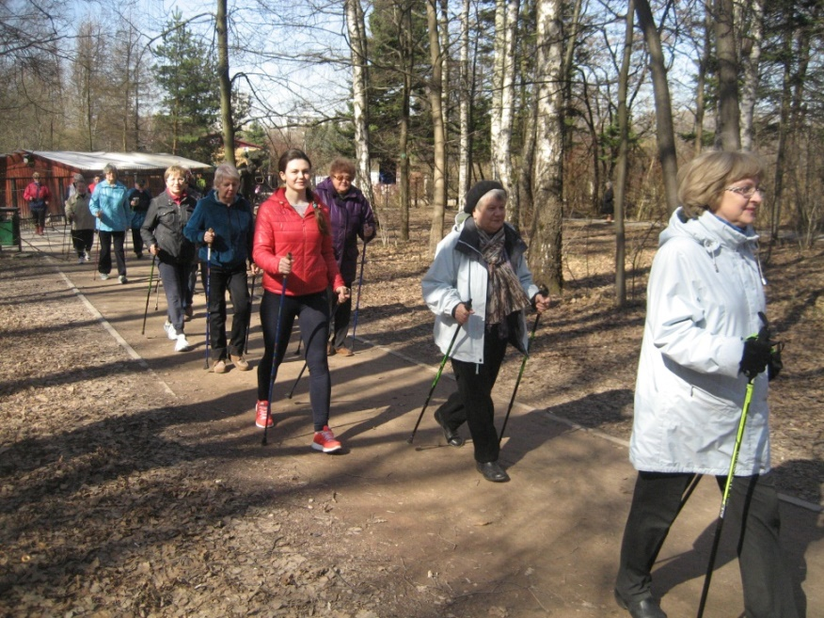
Так, например, занятия по адаптивной физической культуре и скандинавской ходьбе проводятся для людей от 18 лет и старше.
Количество занимающихся 58 человек.

Slide 13
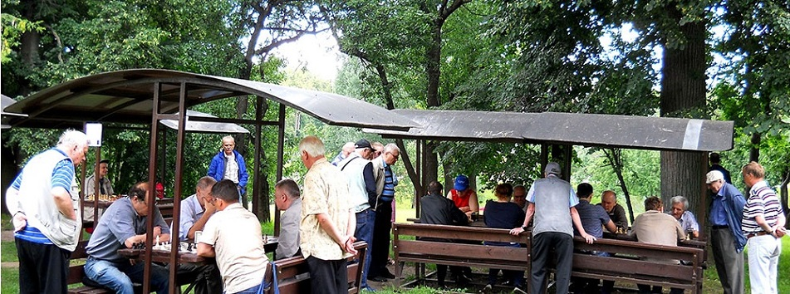
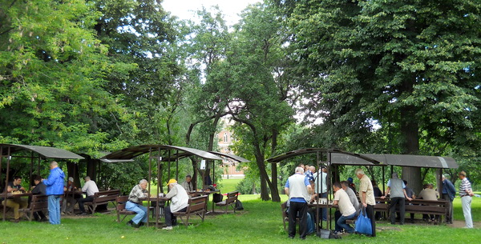
Шахматный клуб посещает возрастная категория от 5 и старше, включая пенсионеров. Такие секции как «Новус», «Жульбак», «Дартс» Волейбол и футбол проводят занятия для жителей от 7лет и старше. Основная категория занимающихся в секциях «Жульбак» и «Новус» это лица с ограниченными возможностями здоровья.

Slide 14
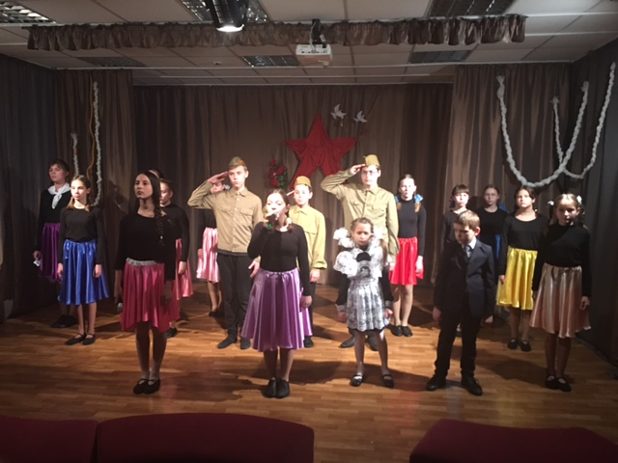
В 2019 году были организованы и проведены социально – значимые мероприятия, посвященные календарным памятным датам.
Среди них можно выделить следующие:
- праздничный концерт в библиотеке №140, посвященный «Дню защитника Отечества»

Slide 15
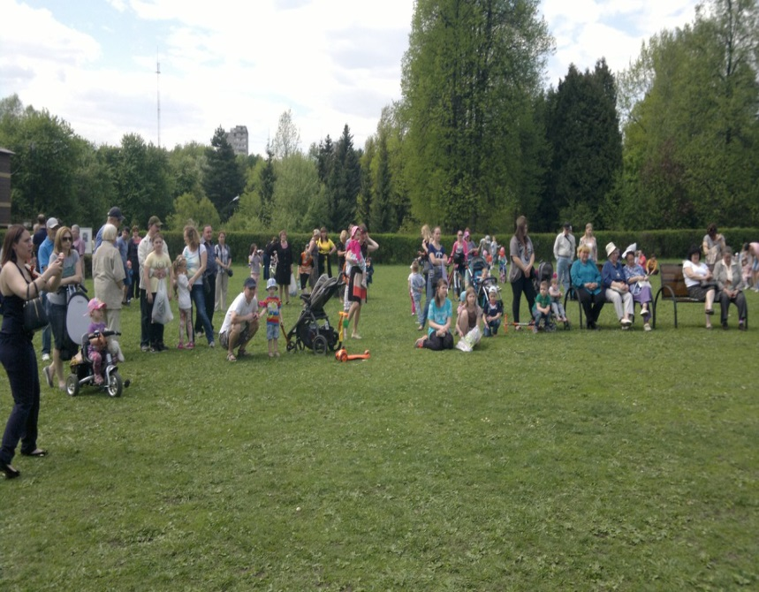
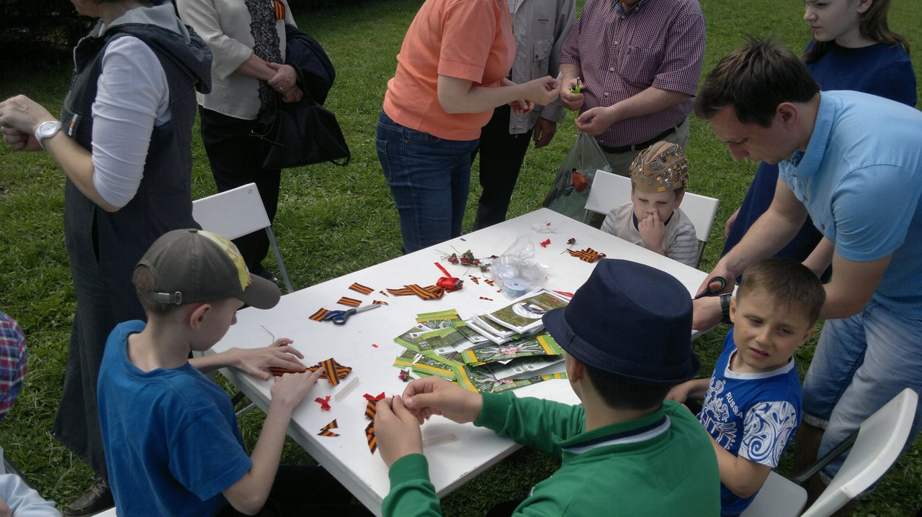
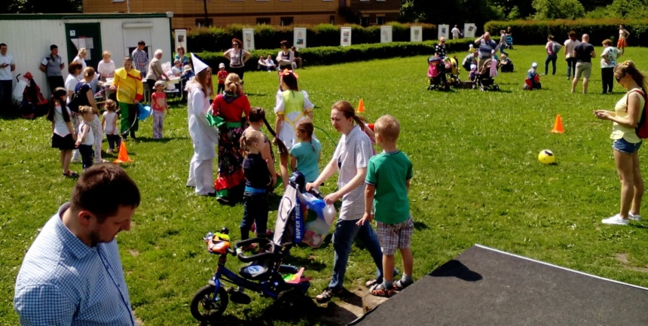
культурно-массовое мероприятие в Бирюлевском дендропарке, посвященное Дню Победы 1941 – 1945г.г.
«Благодарность поколений!»
- праздник «Мир детства», посвященный «Дню защиты детей»
- спортивный праздник
«Я горжусь своей Столицей» посвященный
«Дню города Москвы»

Slide 16
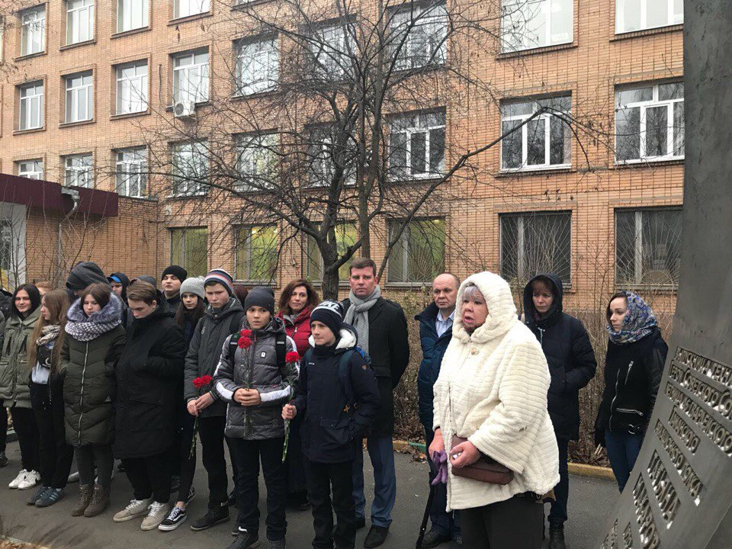
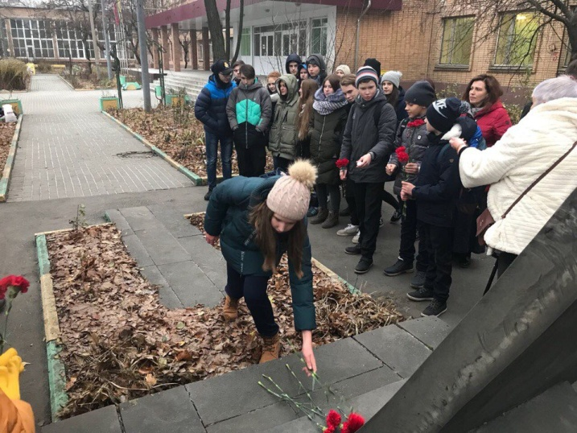
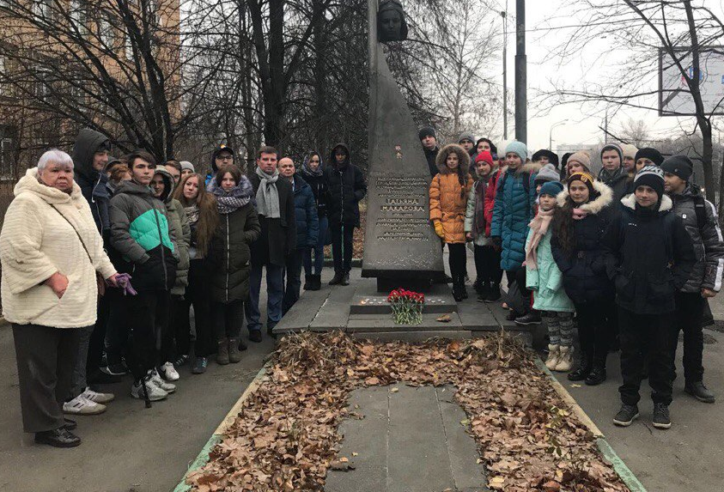
Совместно с Советом ветеранов организованы Вахты памяти, патронатные акции, приуроченные:
«Дню защитника Отечества»,
«Дню Победы»,
«78-летию битвы под Москвой», «Дню вывода войск из Афганистана» и др.

Slide 17
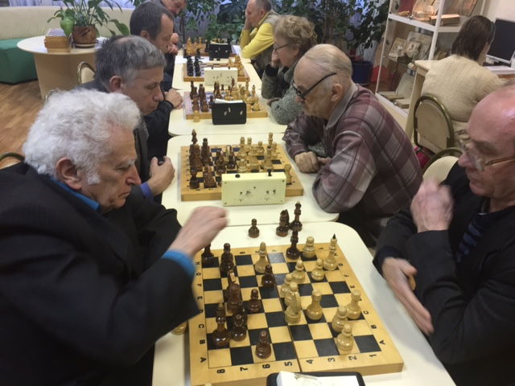
В ноябре, в рамках «78-й годовщины Битвы под Москвой» проведен спортивный праздник «Аты-баты, шли солдаты» , турниры по шахматам и волейболу.

Slide 18
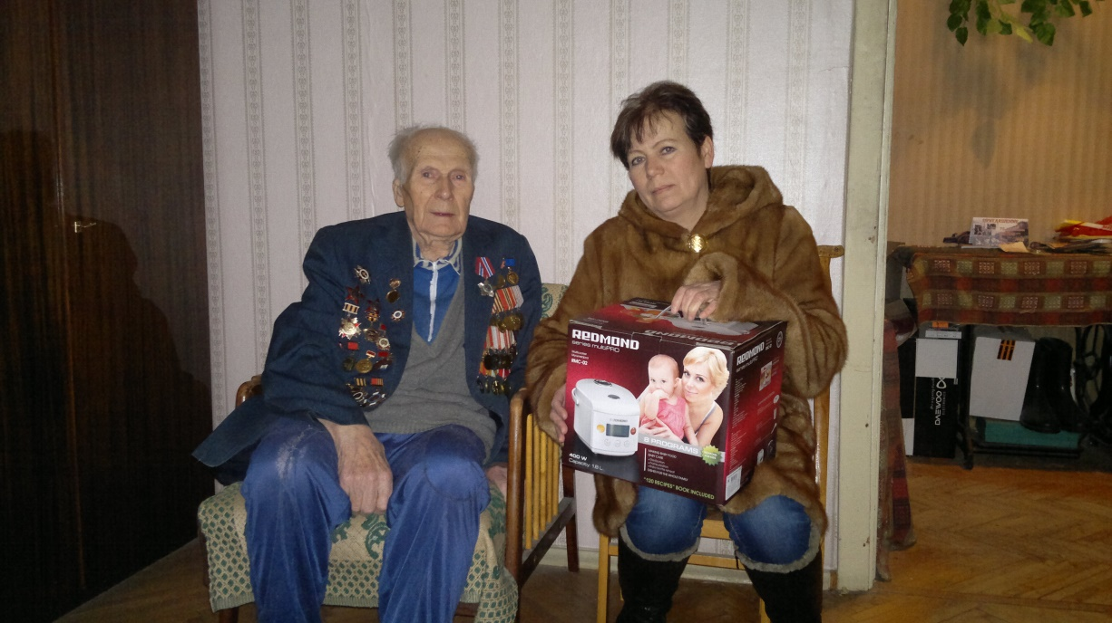
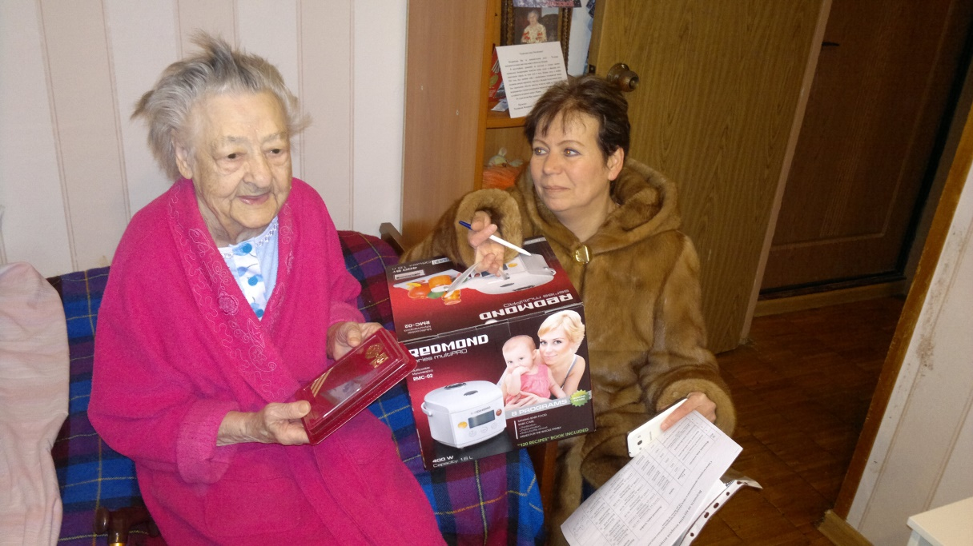
Проведена патриотическая акция «Никто не забыт – ни что не забыто!».
Всем жителям района Бирюлево Восточное г. Москвы, участникам битвы под Москвой, на дому были вручены ценные подарки.

Slide 19
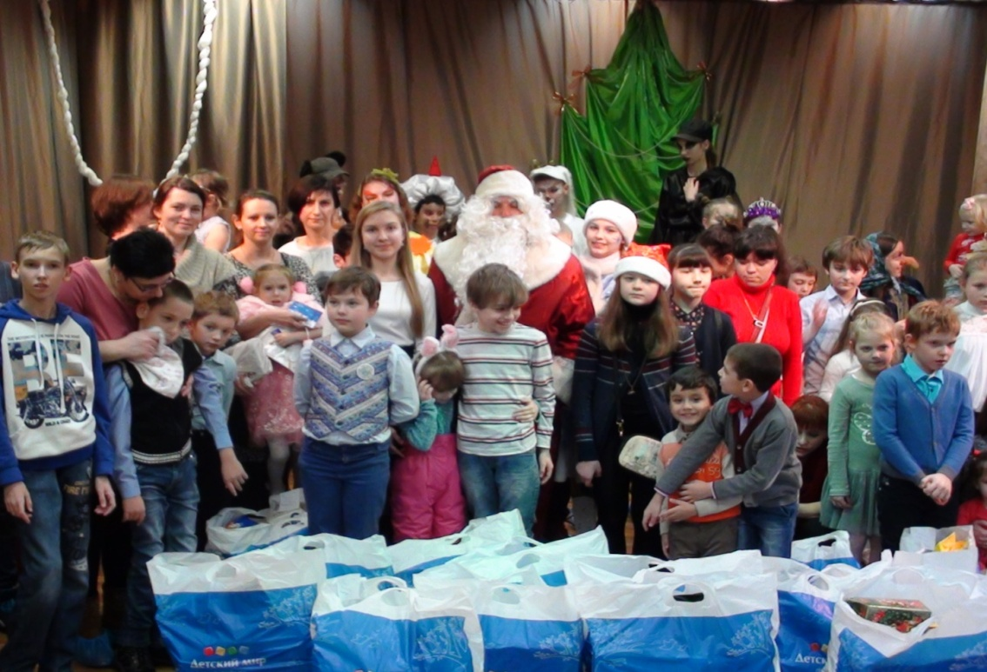
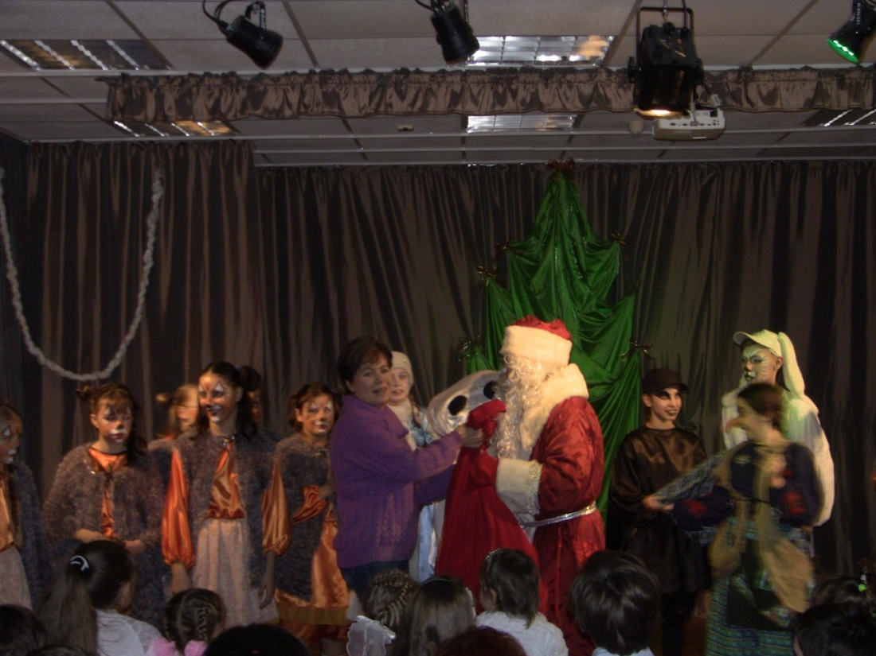
В декабре, к декаде инвалидов прошел новогодний праздник «Улыбка, здоровье – нам в жизни ценное подспорье», в котором приняли участие
45 детей с ОВЗ.
Большая концертная программа с театральной постановкой очень понравилась детям этой категории. Всем были вручены подарки.

Slide 20
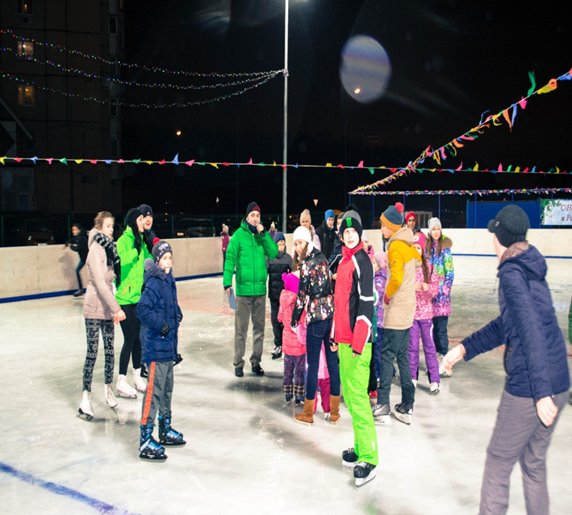
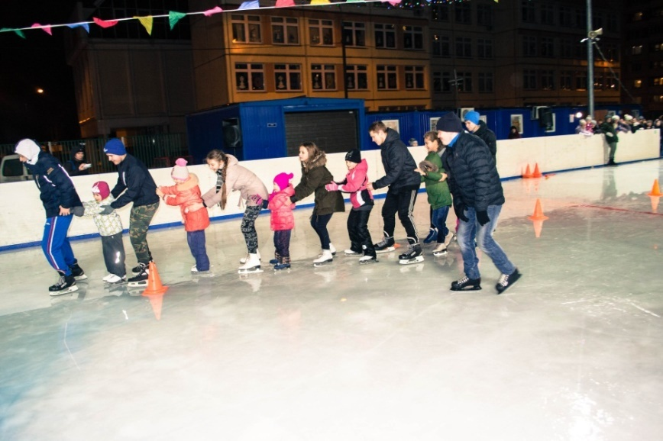
В зимний период были проведены 8 ледовых дискотек «Вечеринки от снежинки» на катке с искусственным льдом (ул.Загорьевская, 31).

Slide 21
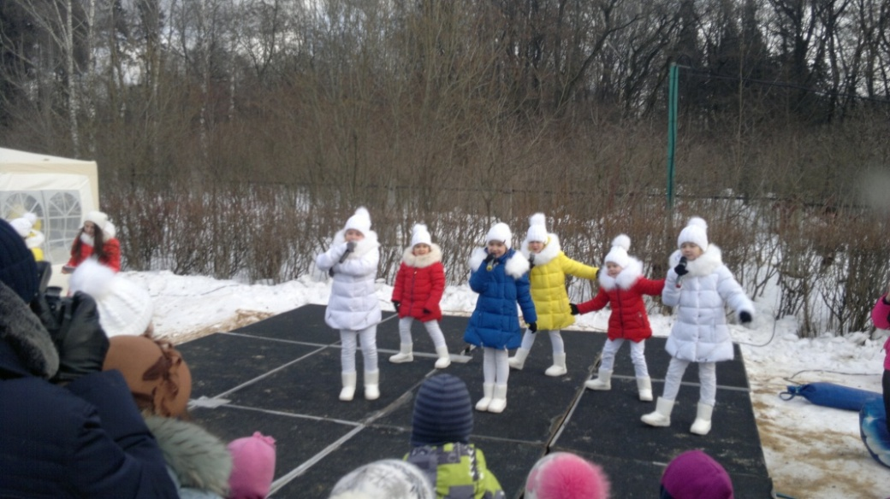
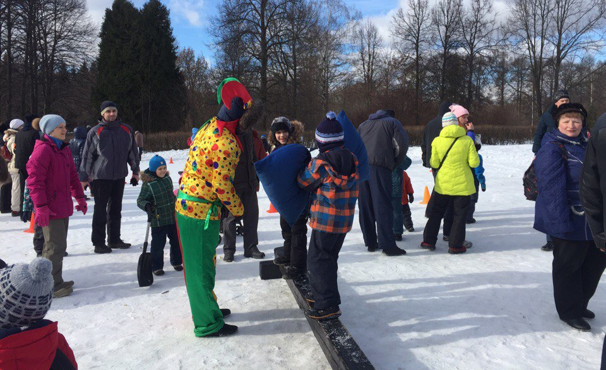
В январе 2019года по программе «Мир добра и света», силами молодежной палаты района, семейного клуба «Светлица» и других специалистов нашего учреждения, было проведено досугово-развлекательное мероприятие с мастер - классами в Молодинском детском доме Московской области.

Slide 22
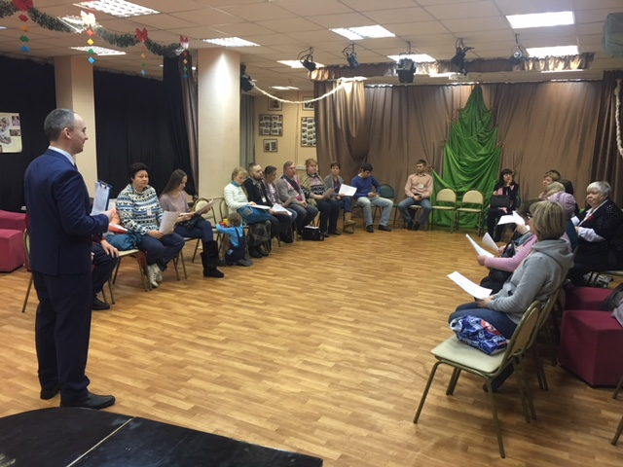
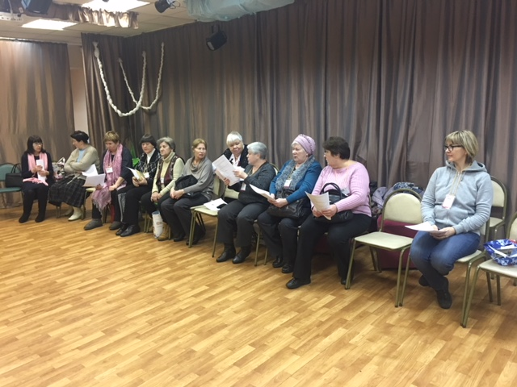
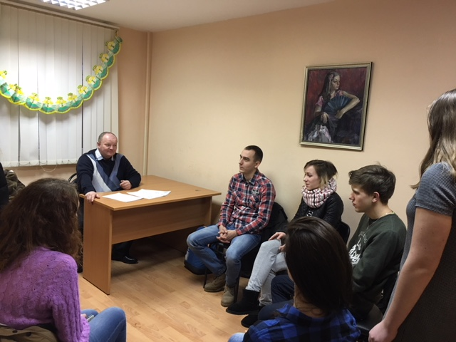
Новым направлением деятельности досугово спортивного центра «Дружба» совместно с управой района стало проведение социально-значимых мероприятий с общественными советниками, активными жителями и молодежной палатой района Бирюлево Восточное.

Slide 23
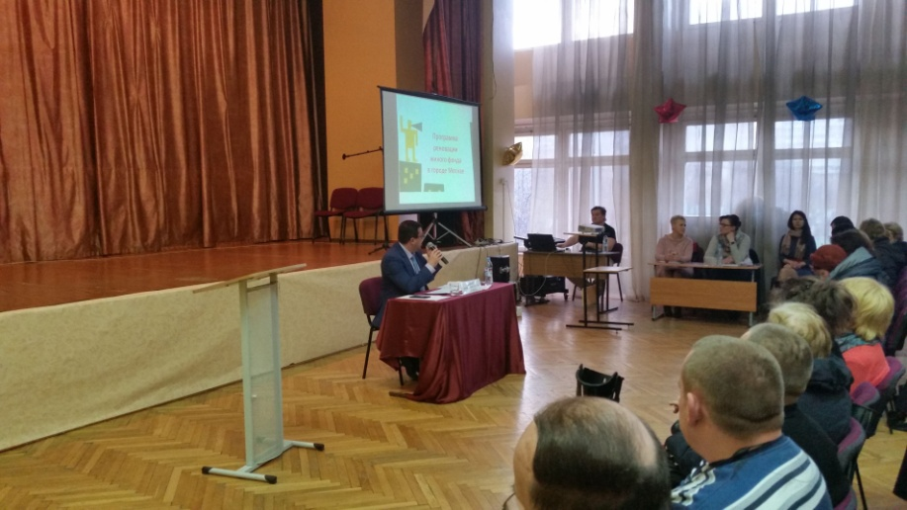
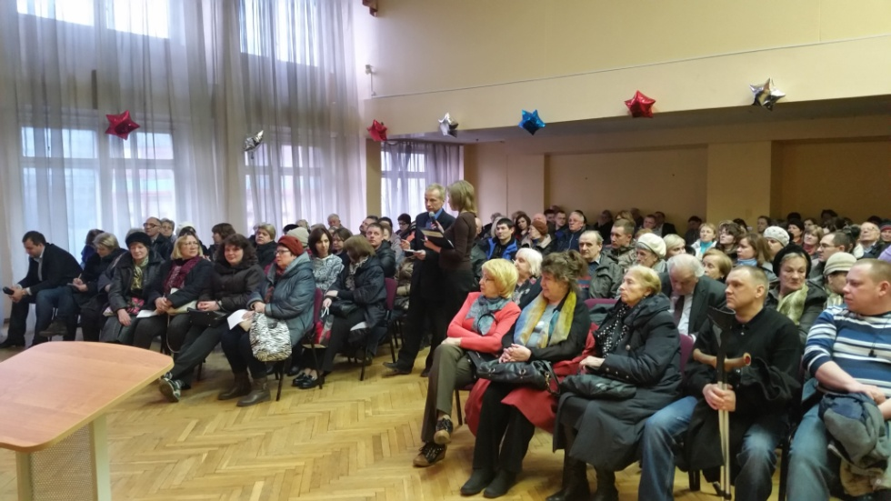
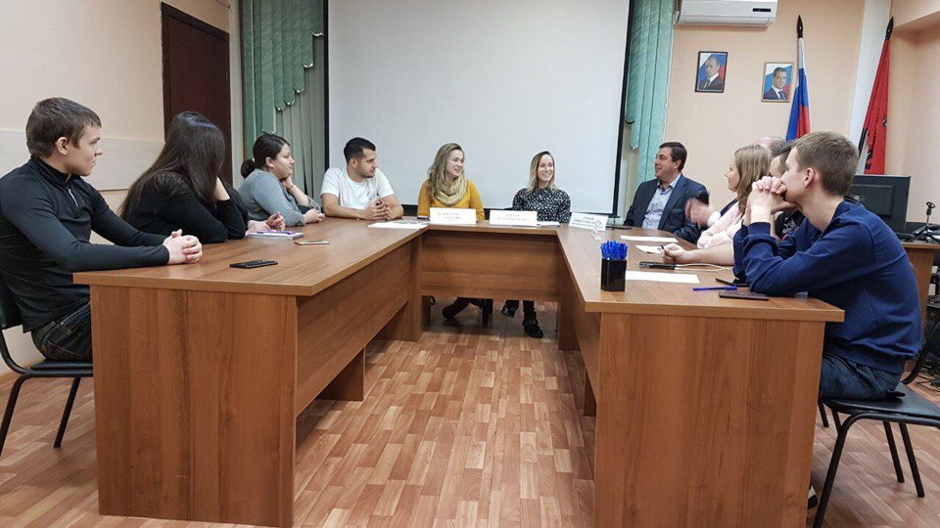
Тренинги, круглые столы, встречи с главой управы и заместителями главы управы, досуговые и спортивные мероприятия (Масленица, Бирюлевская лыжня, День защиты детей, День города и другие) регулярно проводились в течении года.

Slide 24
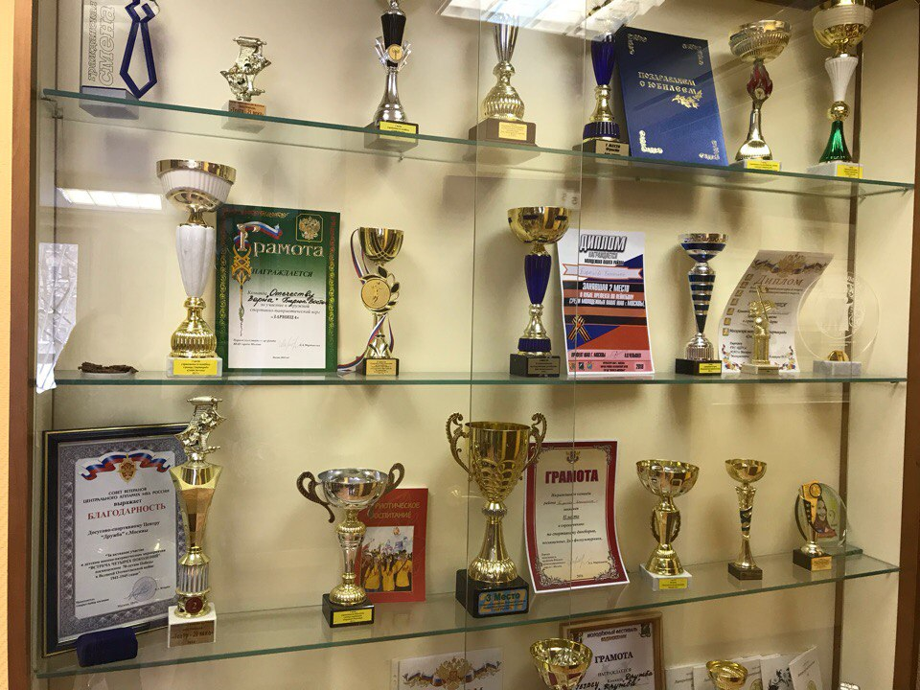
Достижения.
В 2019году сборные команды района Бирюлево Восточное приняли участие во всех городских и окружных Спартакиадах г. Москвы, во многих из который стали победителями и призерами!
Основные задачи на 2020г.: Выполнение государственного задания, развитие досугово-спортивных секций и кружков на бесплатной основе для всех категорий жителей района Бирюлево Восточное г. Москвы.

